Slide 1
TẦM QUAN TRỌNG CỦA SÀNG LỌC UNG THƯ CỔ TỬ CUNG
Bs. Bùi Phương Dung
Notes:
LUẬN VĂN THẠC SĨ Y HỌC

Slide 2
CASE LÂM SÀNG
Case lâm sàng số I:
Bệnh nhân nữ 37 tuổi
Địa chỉ: Xã Xuân Lũng, tỉnh Phú Thọ
Para:2002, 2 lần sinh thường.
Tiền sử khỏe mạnh, chưa điều trị bệnh lý phụ khoa.
BN đi khám phụ khoa định kỳ, được tư vấn xét nghiệm Thinprep và sàng lọc HPV tại bệnh viện.

Slide 3
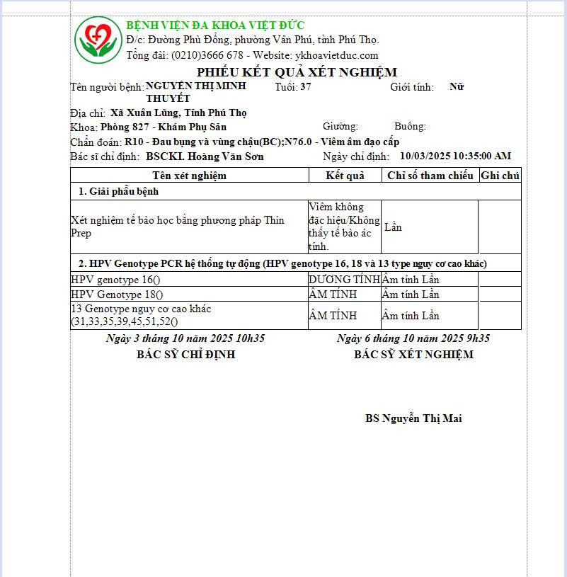
Kết quả sàng lọc
- Xét nghiệm tế bào học
Thinprep: không thấy tế bào ác tính.
-HPV: dương tính type 16.

Slide 4
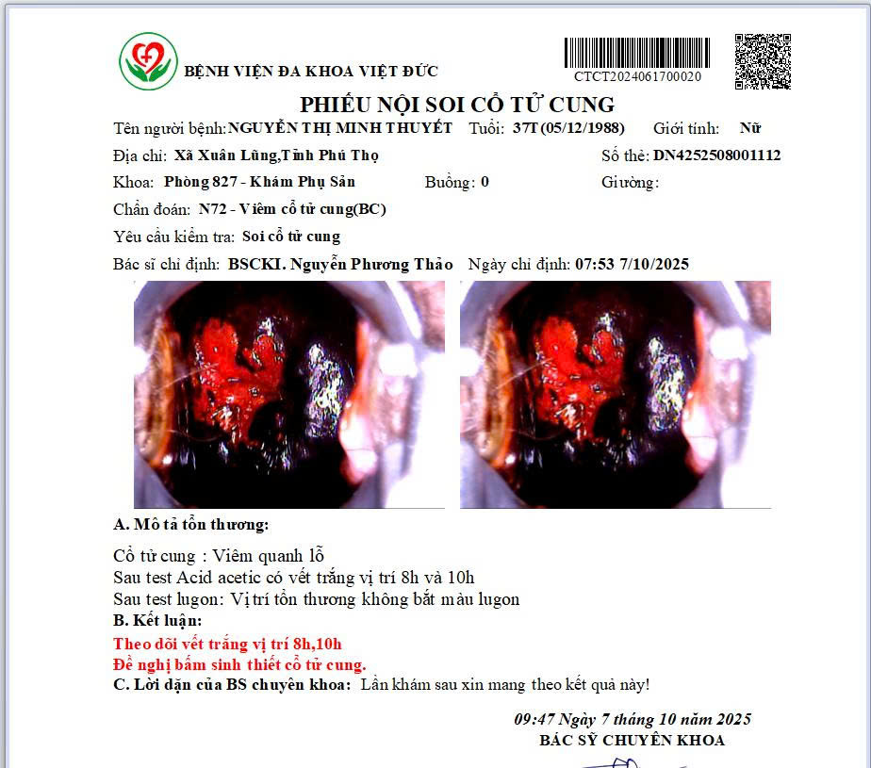
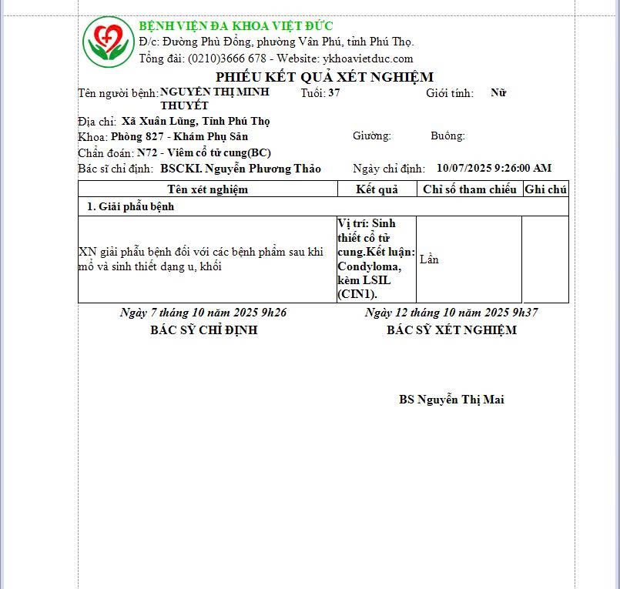

Slide 5
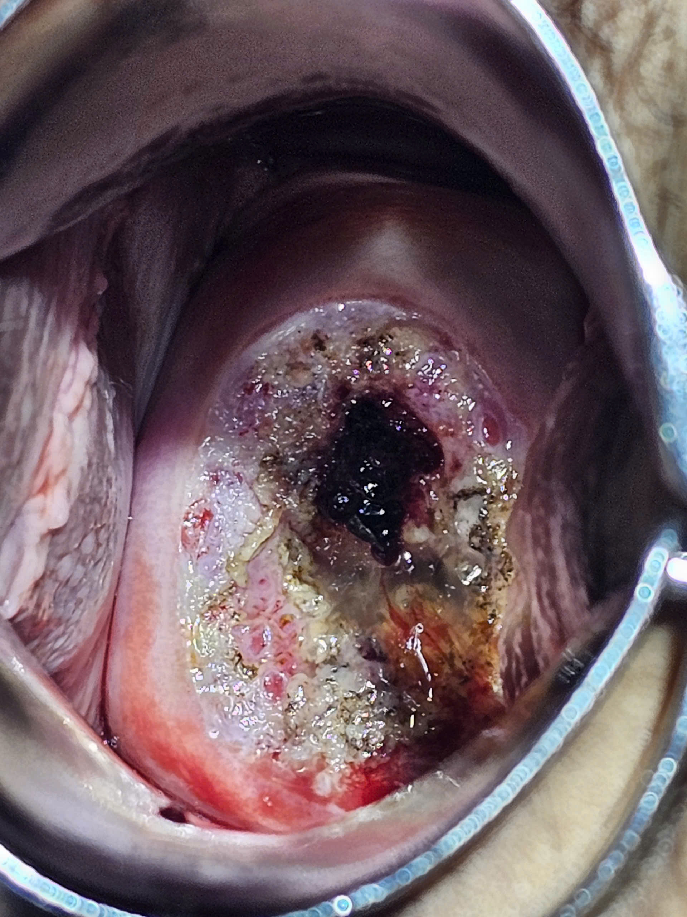
- Xử trí: cắt Leep cổ tử cung

Slide 6
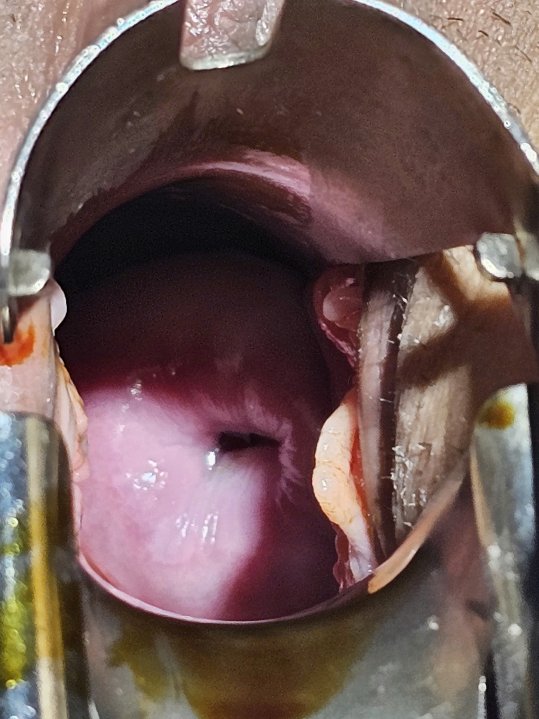
- Hiện tại: Bn ổn định.

Slide 7
CASE LÂM SÀNG
Case lâm sàng số II:
Bệnh nhân nữ 32 tuổi
Địa chỉ: Xã Lâm Thao, tỉnh Phú Thọ
Tiền sử sản khoa Para: 2002.
Tiền sử phụ khoa: thường xuyên rong kinh, ra máu sau quan hệ tình dục.
BN đi khám phụ khoa, được tư vấn sàng lọc HPV tại phòng khám Văn Quán-BVĐK Việt Đức.

Slide 8
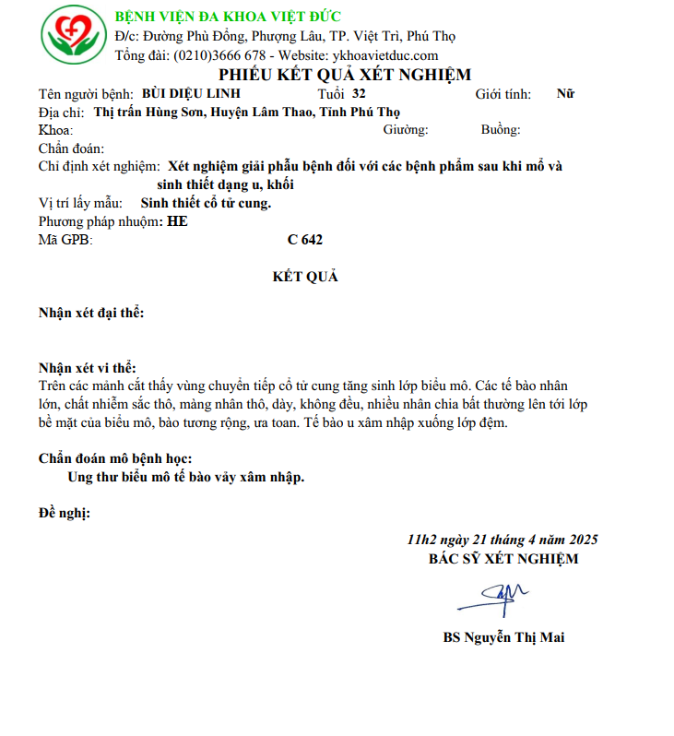
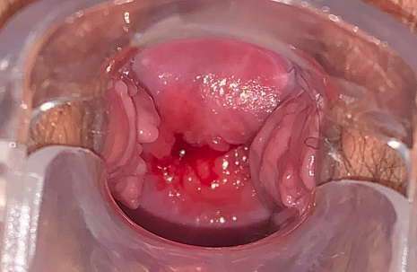
Kết quả :
-HPV: dương tính type 16.
-GPB: K biểu mô tế bào vảy
xâm nhập.

Slide 9
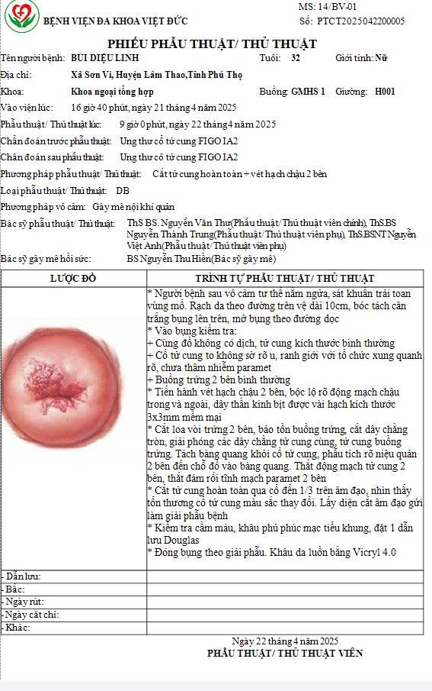
Chẩn đoán: Ung thư cổ tử cung
giai đoạn IA2.
Chỉ định: PT cắt tử cung
hoàn toàn + vét hạch chậu, bảo tồn
buồng trứng 2 bên.
Hiện tại: Bn ổn định.

Slide 10
ĐẶT VẤN ĐỀ
Tại Việt Nam, ung thư cổ tử cung ( K CTC) là ung thư phổ biến thứ 4 ở phụ nữ và đứng thứ 2 trong độ tuổi sinh sản, sau ung thư vú.
Nhiễm HPV là nguyên nhân chính gây nên K CTC, đặc biệt ở các type nguy cơ cao,trong đó type 16 và 18 gây nên >70% các trường hợp K CTC.

Slide 11
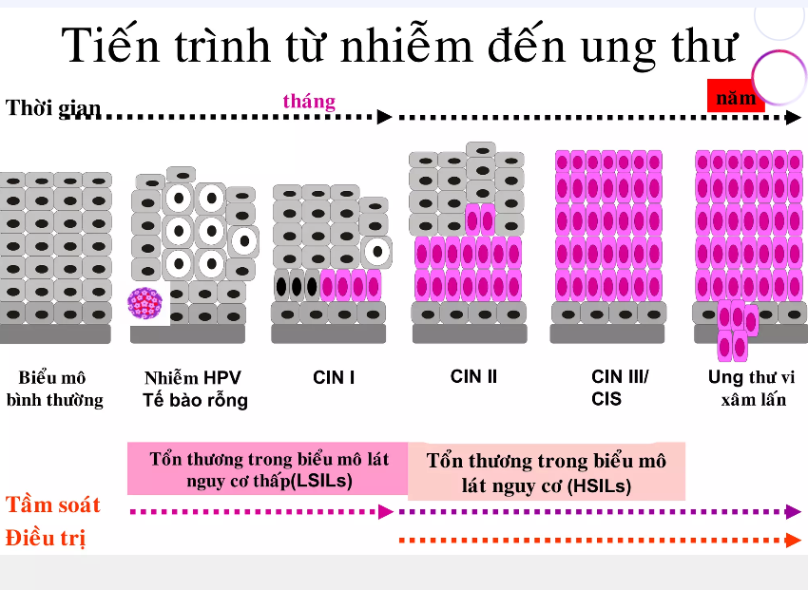
TỔN THƯƠNG TIỀN UNG THƯ CỔ TỬ CUNG

Slide 12
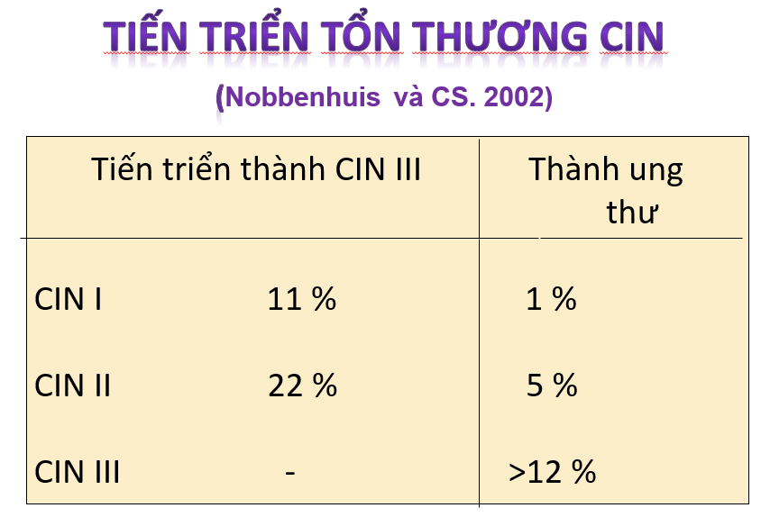

Slide 13
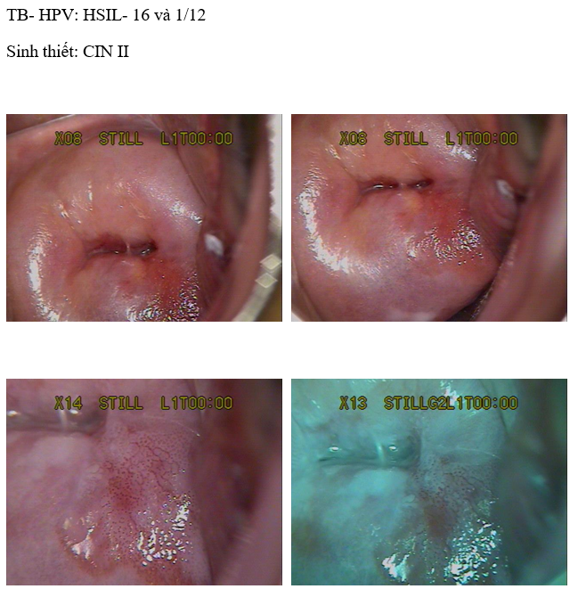
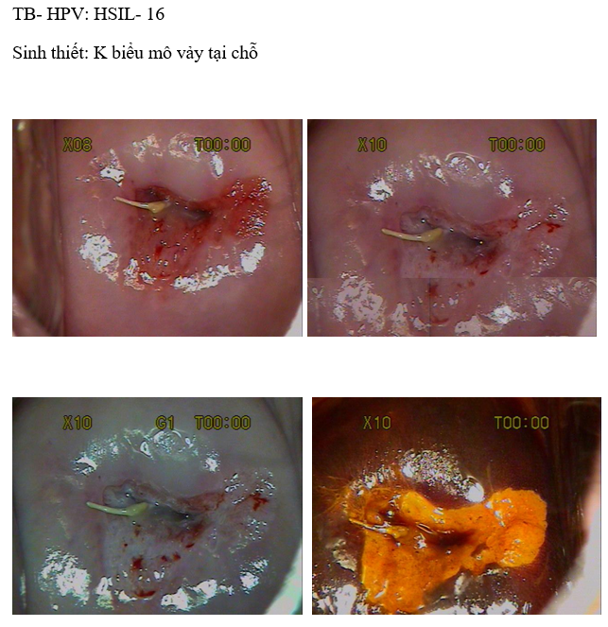
Một số ví dụ K CTC

Slide 14
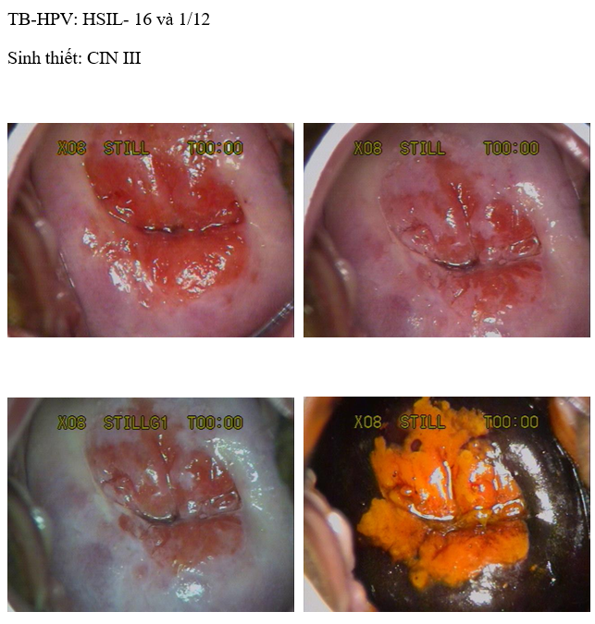
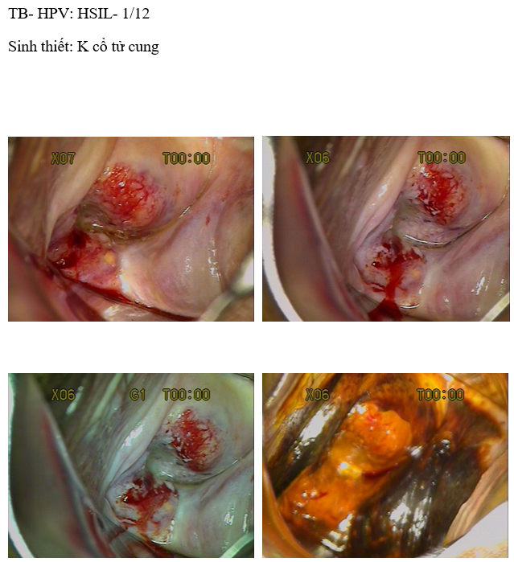

Slide 15
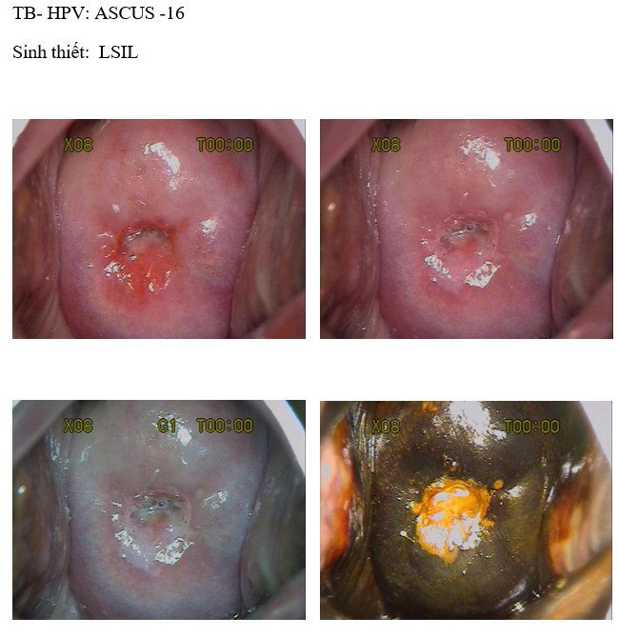
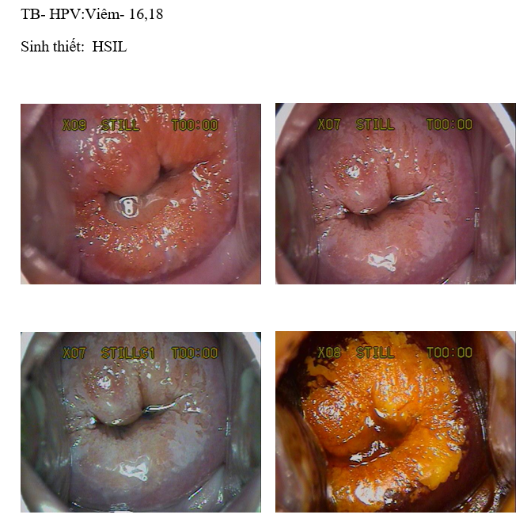

Slide 16
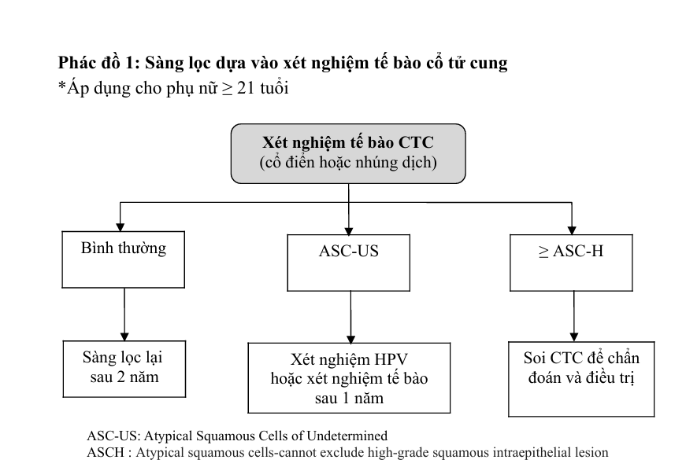
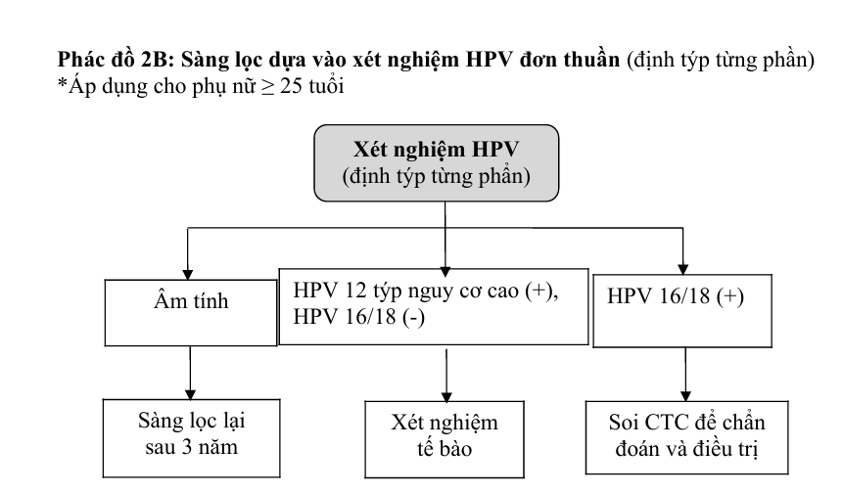
Phác đồ sàng lọc K CTC

Slide 17
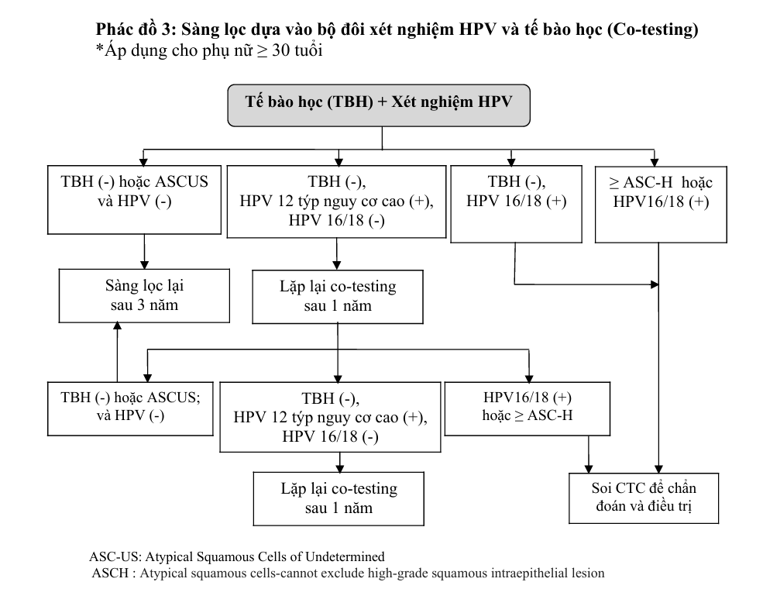

Slide 18
KẾT LUẬN
Phần lớn các trường hợp K CTC có thể được phòng ngừa bằng cách tầm soát phát hiện sớm và điều trị các tổn thương ở giai đoạn tiền ung thư.
BV đa khoa Việt Đức hiện tại đã và đang triển khai đầy đủ các xét nghiệm sàng lọc và tầm soát K CTC.
Điều trị sớm các trường hợp tiền K CTC bằng đốt điện, cắt Leep, khoét chóp hoặc cắt cụt cổ tử cung…
Tiêm vacxin dự phòng lây nhiễm HPV.

Slide 19
Xin chân thành cảm ơn.

